Slide 1
WFCTA定标系统的研究进展
祝凤荣
西南交通大学
@LHAASO合作组会（2018年，西南交通大学，西藏大学）

Slide 2
内容
1、背景
2、标定模拟研究进展
3、标定系统硬件工作进展

Slide 3
1、背景

Slide 4
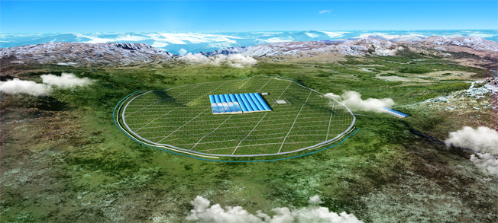
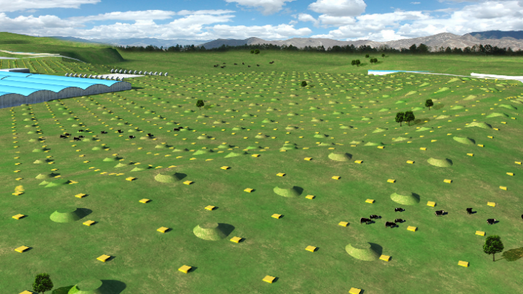
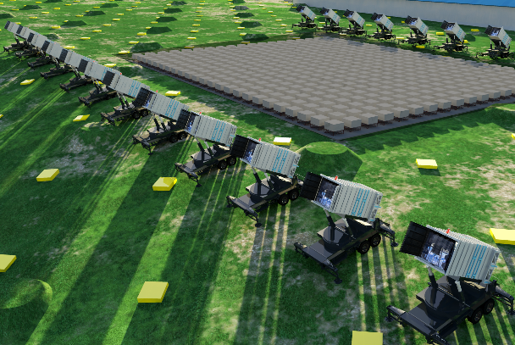
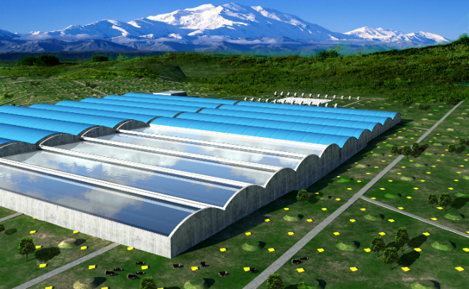
b
KM2A
WFCTA
LHAASO三大物理目标之一：
分成分宇宙线能谱精确测量。
宇宙线起源与加速传播机制
WCDA
联合WFTCA、WCDA、KM2A，多参数分能段精确测量宇宙线分成分能谱，搭建空间实验和地面阵列实验的桥梁，完成连续一致的能谱测量（50TeV-EeV）。

Slide 5
标定的意义
● 光子数绝对定标
望远镜接收到的光子数与激光脉冲的能量是成一定比例的， 对于没有汽溶胶的大气来说，如果激光的能量可以准确地测量到2%的水平，Rayligh散射光强度的计算可以精确到3%以下，那么光子数定标精度可以﹤5%。
● 大气质量监测：
切仑科夫光在传播过程中受到空气分子的散射（Rayligh散射）及 汽溶胶散射（Mie散射）而损失部分光，由于Rayligh散射而损失的光是可以通过严格的计算而得到的，但由汽溶胶散射而损失的光必须经过实际测量才能估算出来，因此需要对站区附近大气质量进行实时监测，从而对观测数据进行有效筛选和修正，提高数据质量并降低系统误差。
● 相对定标：
PMT的增益及电子学增益受环境温度、气压等影响而发生变化，因此需要对PMT相对增益及电子学增益进行标定与监测,从而对实验数据进行修正,减少系统误差；

Slide 6
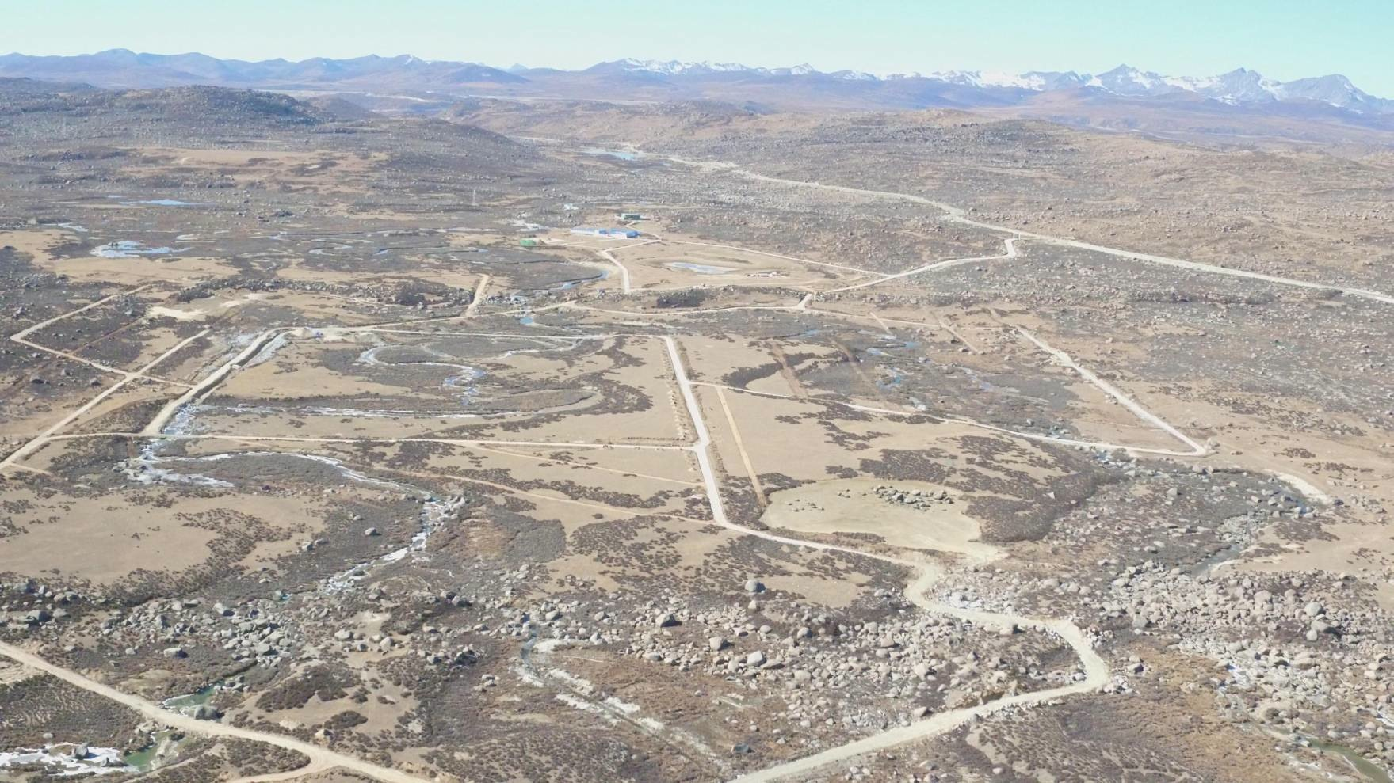
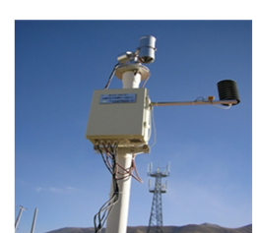
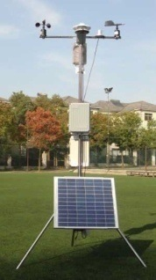
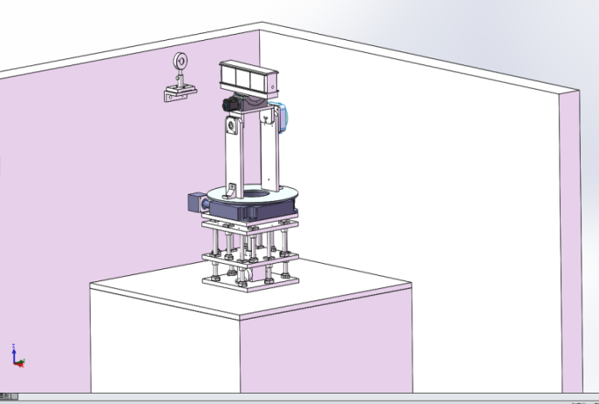
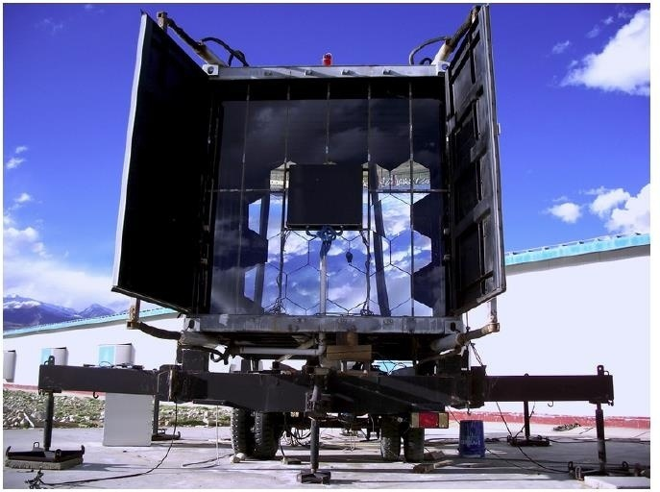
标定系统布局
L3
★
L1
★
① 云量自动观测仪：双波段（可见光、红外）1台，
② 气象站：1台，
③ 激光发射器，4套，
L1: 2台N₂ 、~150m、云量监测
L2: YAG、~2km、气溶胶散射角、标高、绝对定标
L3 :YAG、~10km 、水平衰减长度
④ 激光接收器，16台广角切仑科夫望远镜+2台样机；

Slide 7
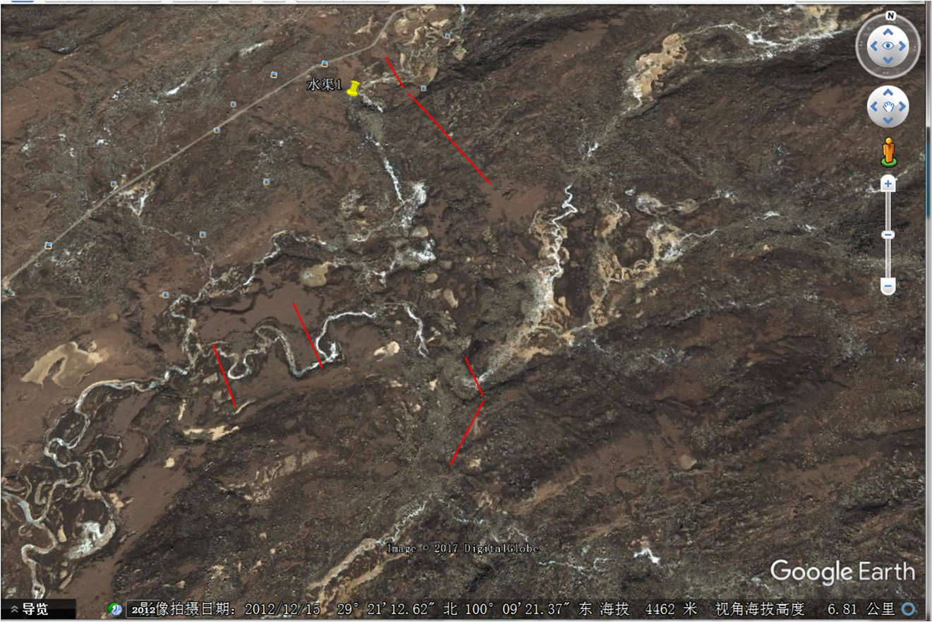
水渠1
L2 ★
WCDA
WFCTA
★
L1
水渠2

Slide 8
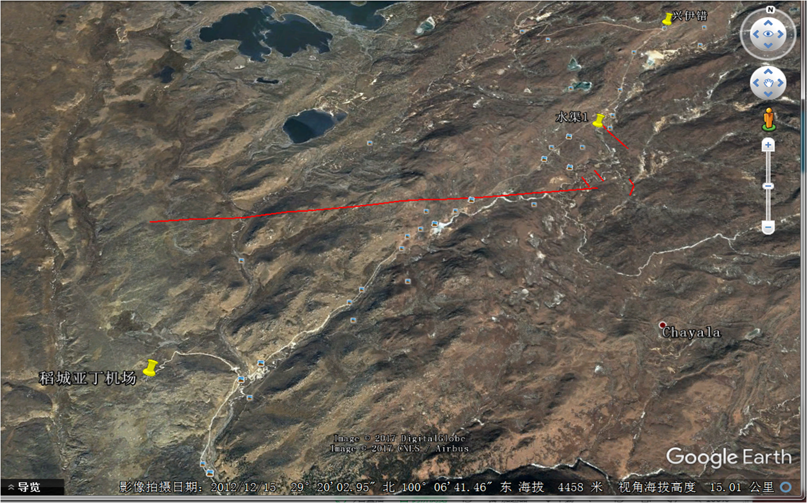
L3
★

Slide 9
已经完成的工作（威海报告中提到）
样机的机械改造设计完成
样机的电子学改造已经完成（申请发明专利一项）
无线通讯和远程控制技术已经掌握
标定优化基本完成(基于光电倍增管)
光电倍增管的测试（实验室搬迁等滞后）
相对标定研究（高能所已经开展）
标定中物理参数的模拟研究（SiPM增加）
下一步计划：
标定模拟程序中的模型工作
激光定标系统的购买

Slide 10
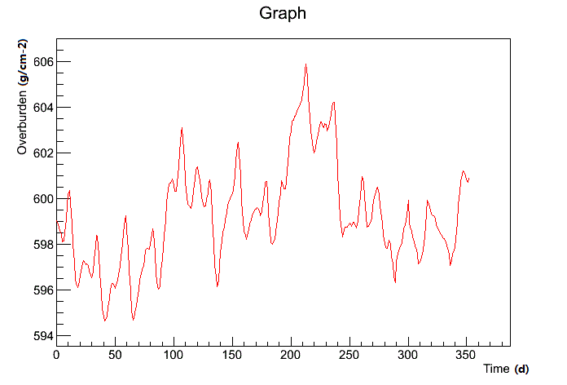
2、标定模拟有关的工作
现有标定程序中的模型及缺陷：
大气模型:
气溶胶模型: Elterman模型
羊八井观测站2004年大气压强变化

Slide 11
MSISE90模型大气密度模型
是1991年Hedin等人根据火箭卫星数据、遥感数据和大气手册数据
MSISE86模型的基础上，通过对半经验公式进行拟合处理得到的模型。
由The Community Coordinated Modeling Center (CCMC)这个组织进行维护。
MSISE90模型是一个稳定的动态模型，在中低高度大气密度计算比MSISE86模型精确度要高。

Slide 12
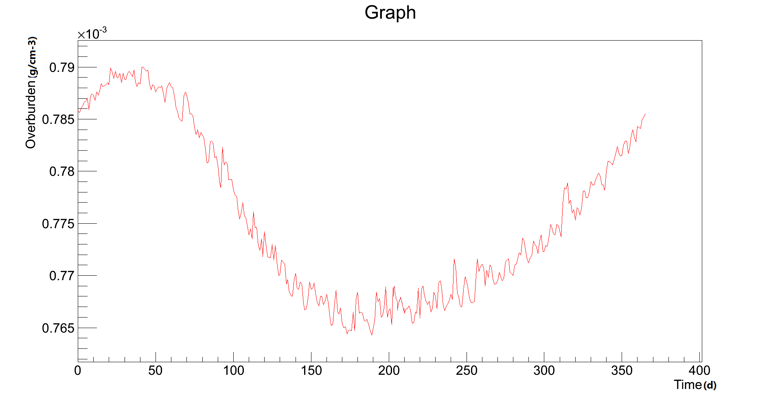
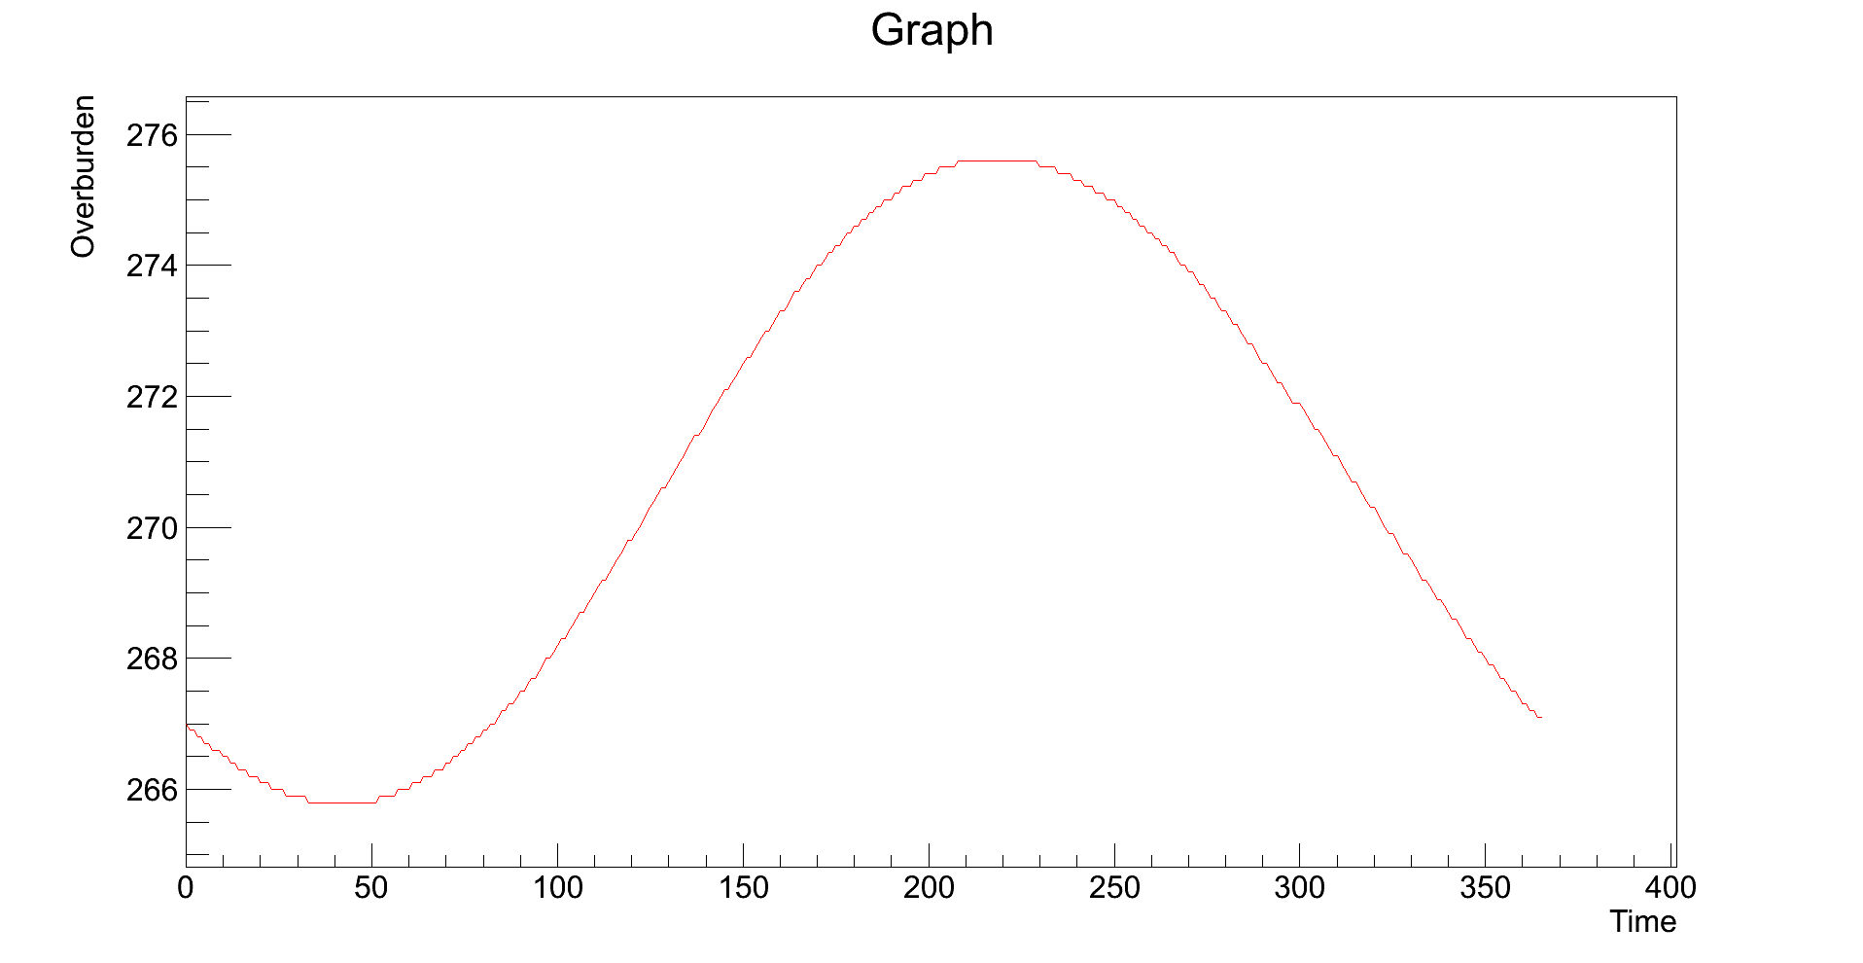
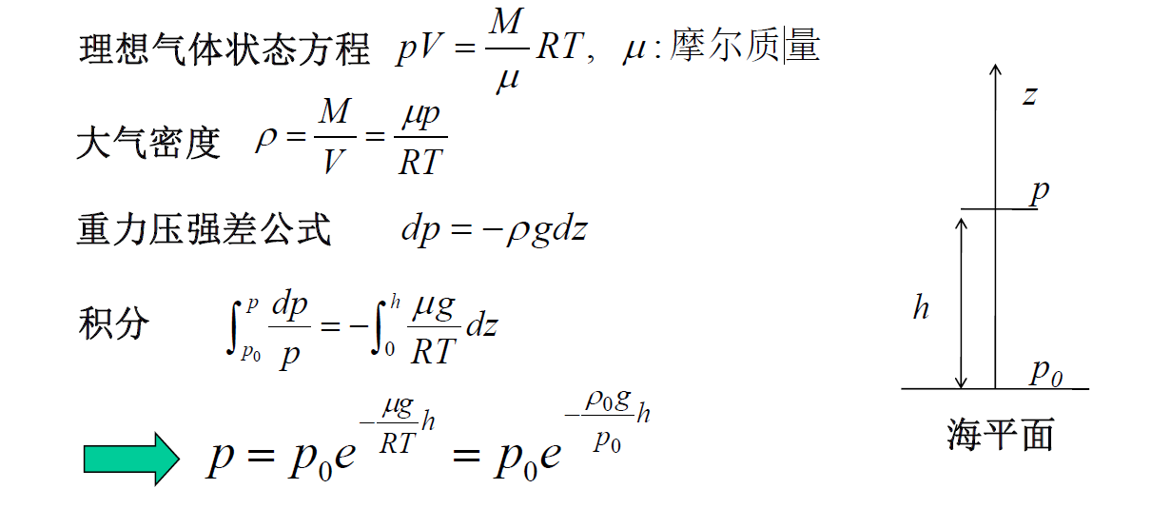
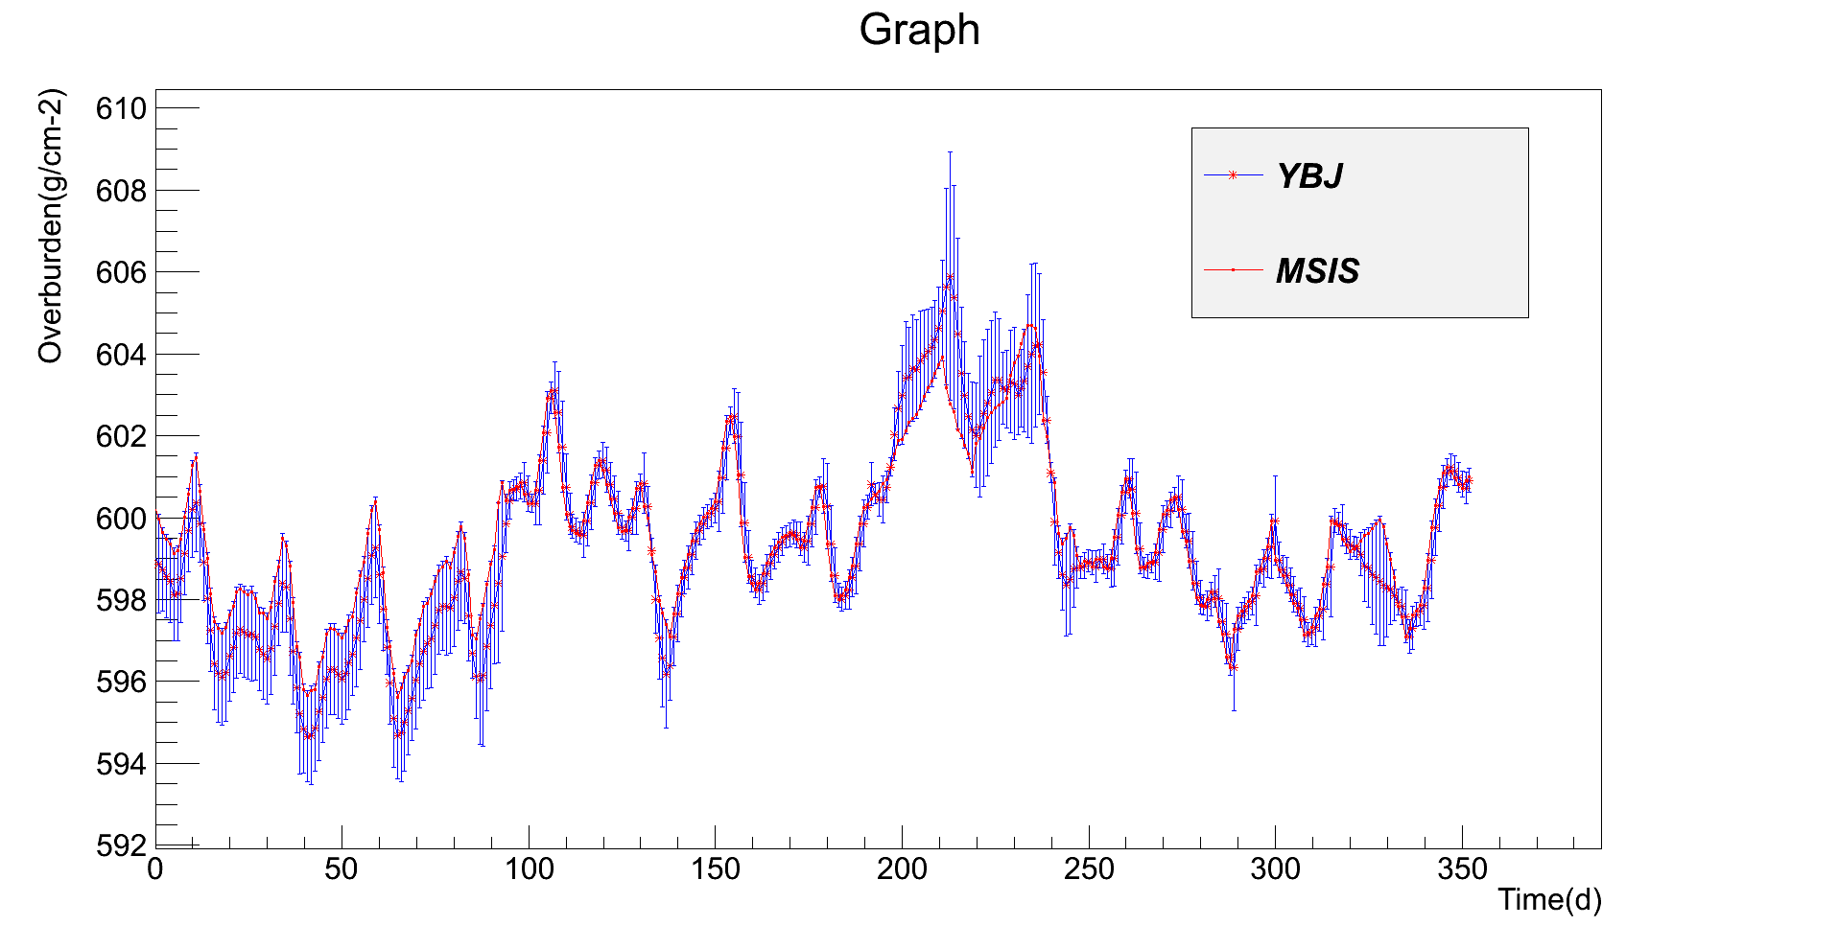
MSISE90模型羊八井地区密度变化曲线
MSISE90模型羊八井地区温度变化曲线

Slide 13
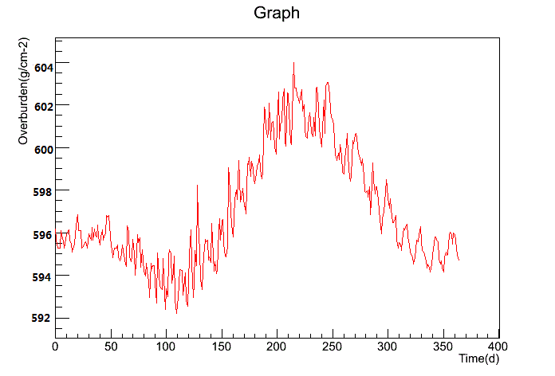
基于MSISE90大气模型稻城大气压强变化
气压的年变化明显
在短时间内仍然存在变化
更近一步的工作：40公里以下不同海拔上的密度、温度变化研究

Slide 14
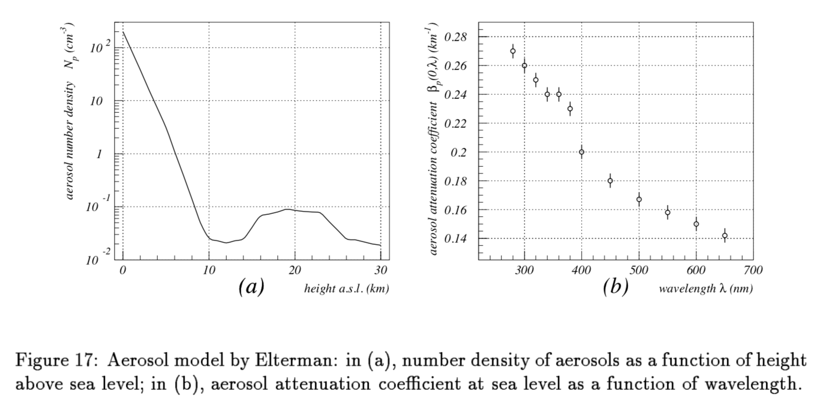
基于Longtin气溶胶消光系数的理论与实验研究
目前标定程序中所用的气溶胶模型：Elterman模型
消光系数：

Slide 15
Mie散射理论的效率因子计算
假设气溶胶粒子为球形粒子
入射波为：
当其照射到均匀介质球粒子，半径为a的粒子上时，在远场点r（r,θ,φ）处
其中：
Notes:
版权声明：300套精品模板商业授权，请联系【锐旗设计】:https://9ppt.taobao.com，专业PPT老师为你解决所有PPT问题！

Slide 16
Mie散射理论的效率因子计算
迭代求解

Slide 17
Mie散射理论的效率因子计算
消光效率因子
散射效率因子
后向散射因子
假设所有颗粒的成分相同，
消光系数的理论值为:

Slide 18
Longting气溶胶模型
尺寸分布参数
气溶胶组分 | 风速（m/s） | () |  | Mie计算中的半径范围()
碳基粒子 | 0-30 | 0.0118 | 0.301 | 0.0005-100
水溶性粒子 | 0-30 | 0.0285 | 0.350 | 0.0005-100
砂型粒子 | 0 | 0.24 | 0.277 | 0.05-100
 | 10 | 7.76 | 0.331 | 0.05-300
 | 20 | 9.28 | 0.384 | 0.05-750
 | 30 | 10.80 | 0.438 | 0.05-1000
气溶胶组成成分 | 密度（g/cm^3） | 气溶胶体积百分比
碳基粒子 | 2.000 | 0.001
水溶性粒子 | 1.769 | 0.299
砂型粒子 | 2.650 | 0.700
总计 | - | 1.00

Slide 19
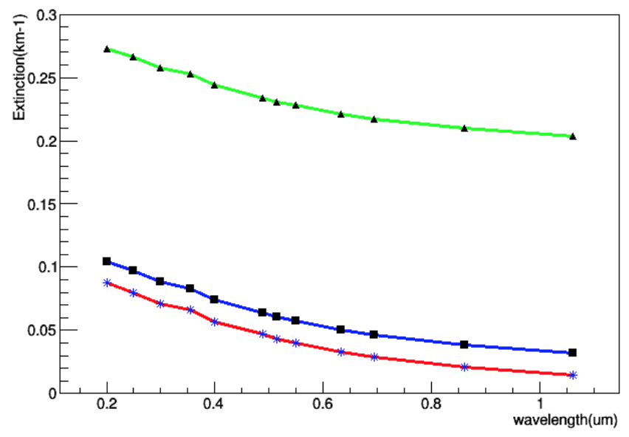
不同风速不同波长下的沙漠气溶胶模型的消光系数
红色：风速0m/s;
蓝色：风速10m/s；
绿色：风速20m/s

Slide 20
利用CALIPSO卫星研究LHAASO站区的气溶胶消光系数
NASA在1998年与法国国家航天中心CNES合作开始实施“云-气溶胶激光雷达和红外探测者卫星观测”（Cloud-Aerosols Lidar and Infrared Pathfinder Satellite Observations）计划。
主要任务：提供全球云和气溶胶观测数据，用于研究云和气溶胶在调解地球气候中的作用以及两者的相互作用。
2006年4月28日，CALIPSO卫星由Delta-II火箭发射升空。主要荷载包括正交偏振云-气溶胶偏振雷达、宽视场相机、红外成像辐射计。
CALIPOS采用偏振技术实现全球覆盖，是世界上首个应用型的星载云和气溶胶激光雷达，并具有3个通道（1064nm，532nm垂直和平行通道）

Slide 21
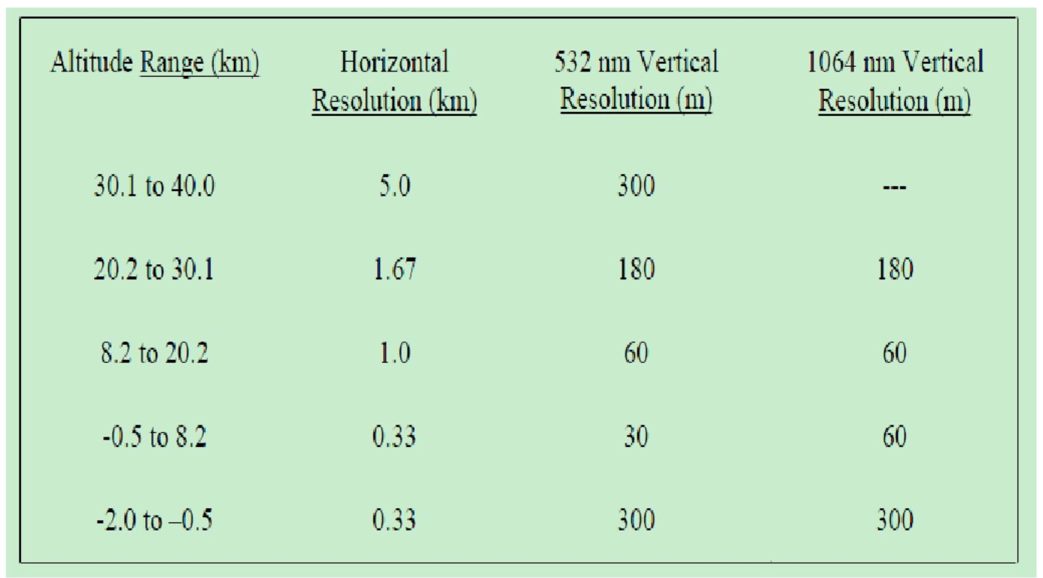
CALIPSO数据分辨率介绍

Slide 22
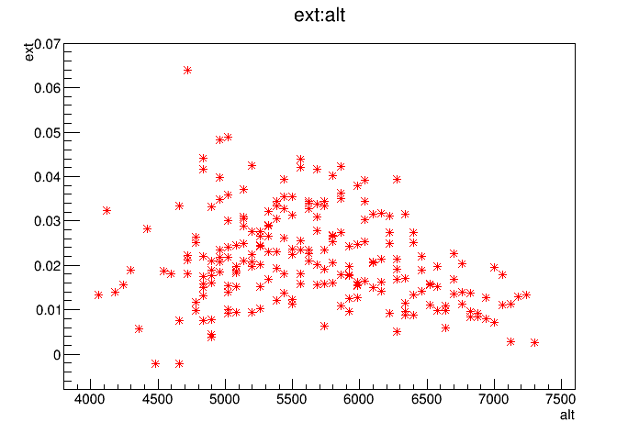
2017.04月份的LHAASO站区的532nm激光消光系数
消光系数（1/km）
（海拔/m）
从海拔4000米-7500米消光系数主要分布在0.01～0.05
比Longtin模型预期的消光系数偏小，Longtin模型没有考虑湿度
平均每月2天的观测数据，仍然需要激光雷达的对气溶胶的现场实时测量

Slide 23
硬件工作

Slide 24
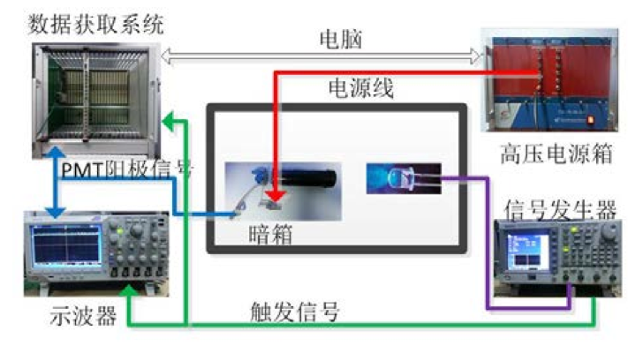
PMT电子学读出系统的测试平台
数据采集系统
有三个部分组成
（1）VME机箱
（2）前端电子学插件（FEE）
（3）机箱控制器插件

Slide 25
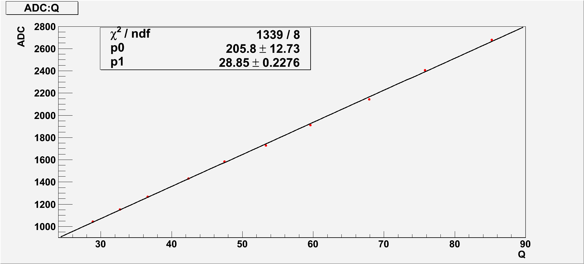
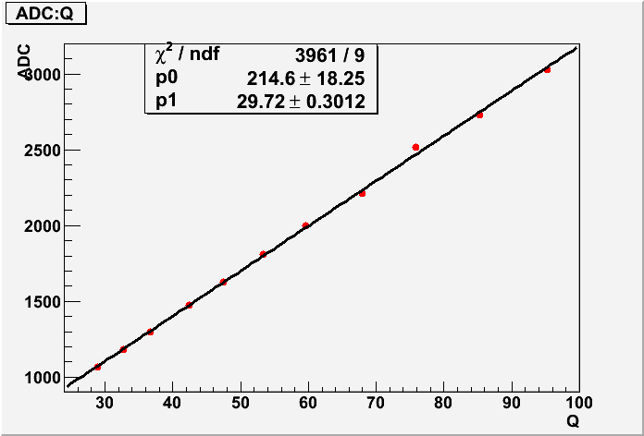
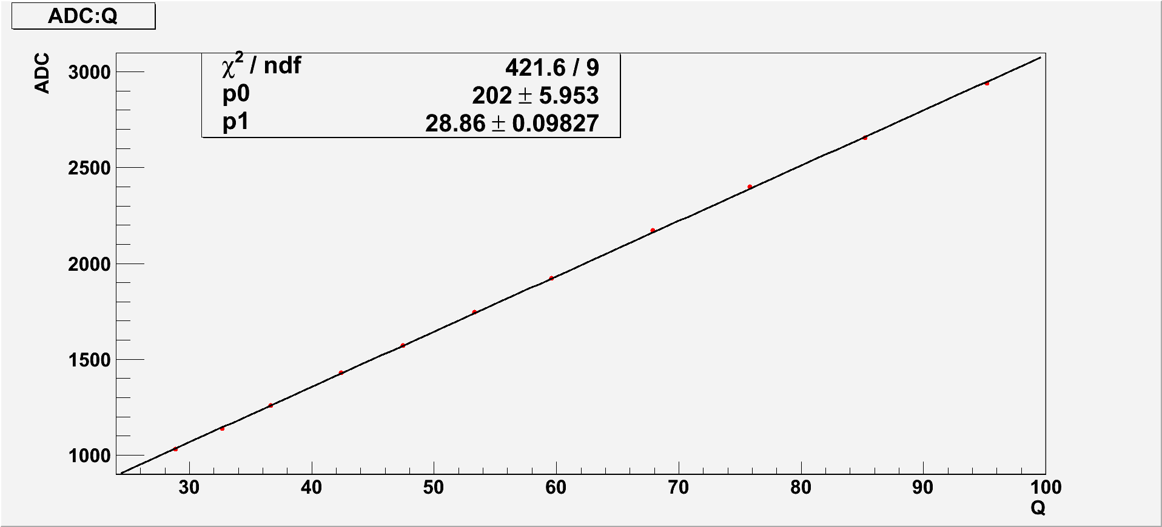
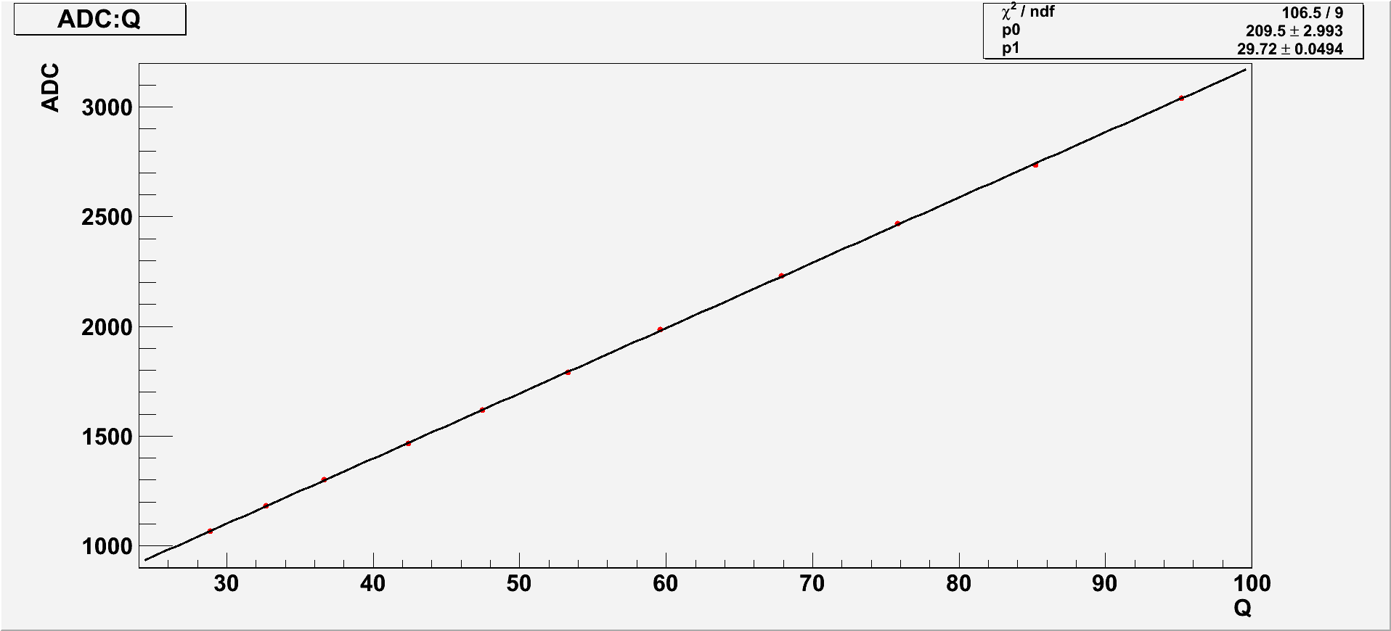
16个通道数据的标定（0-3）
0通道
1通道
2通道
3通道

Slide 26
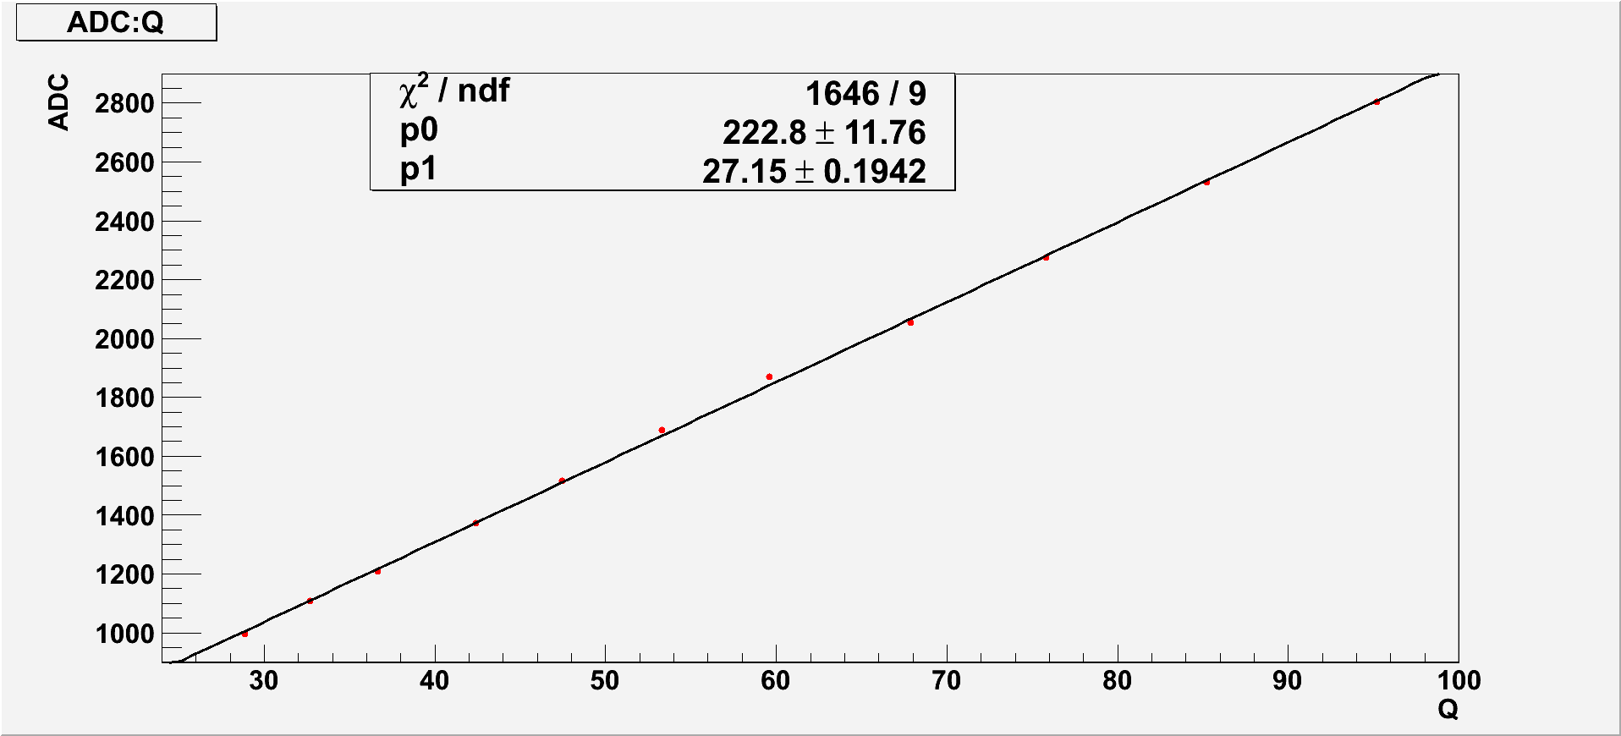
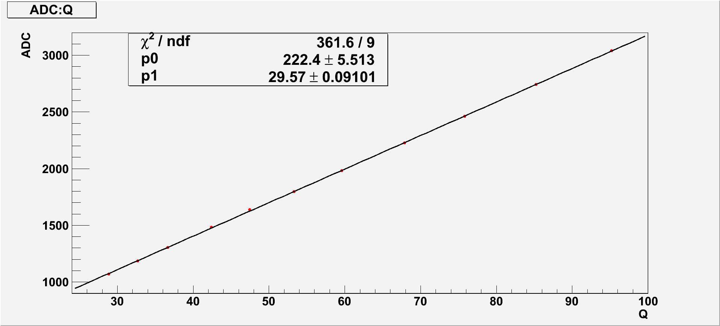
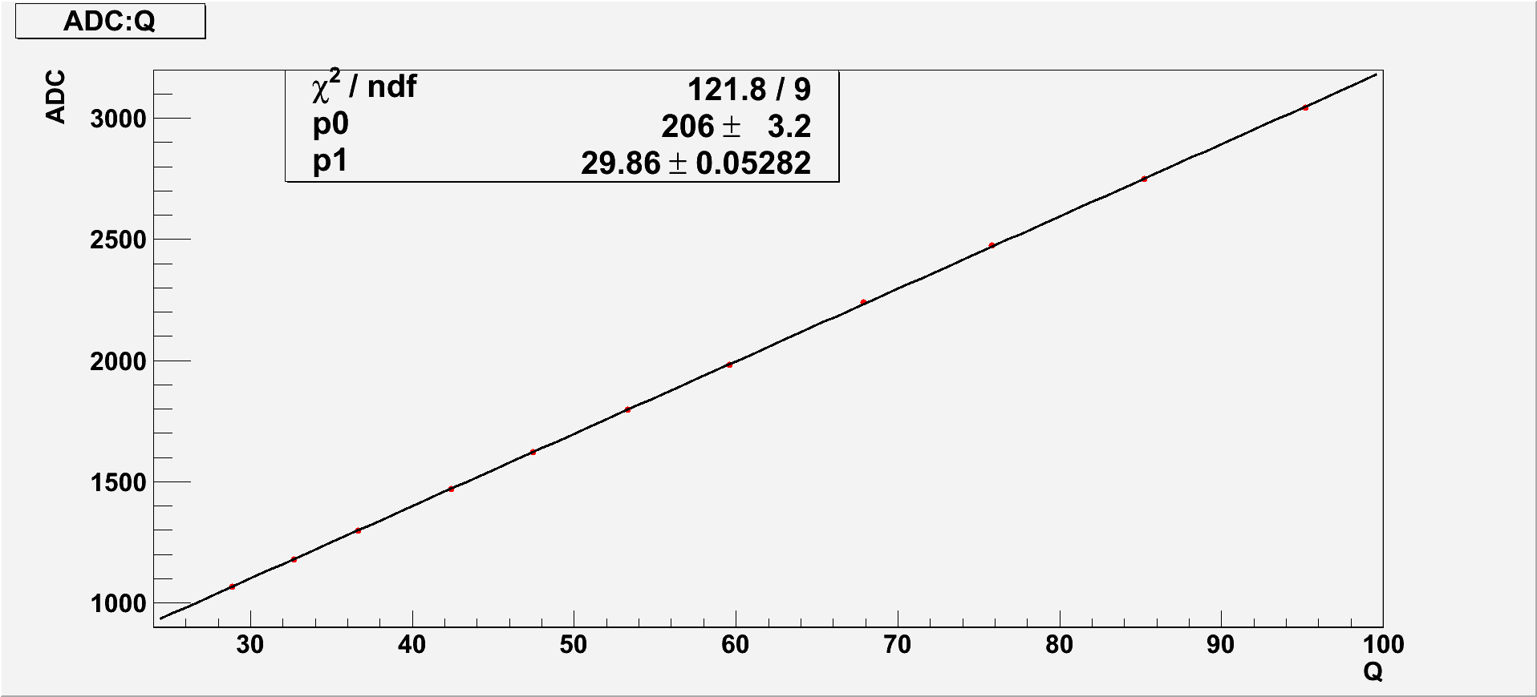
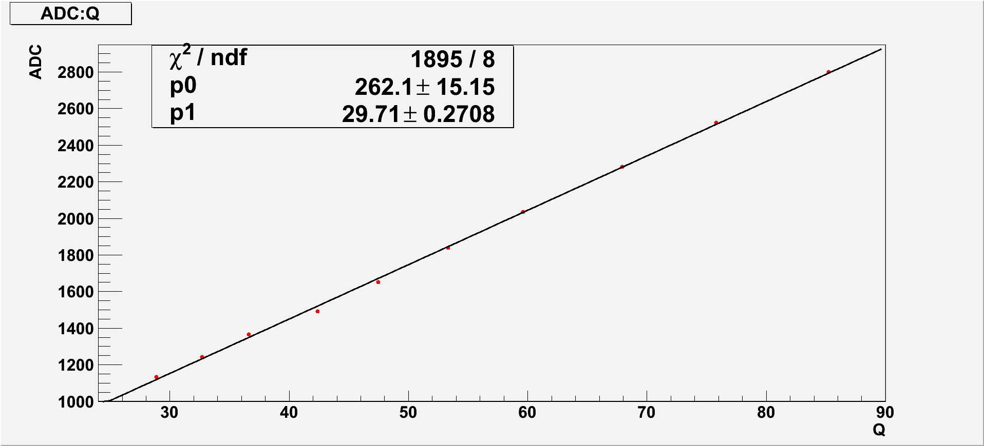
16个通道数据的标定（4-7）
4通道
5通道
6通道
7通道

Slide 27
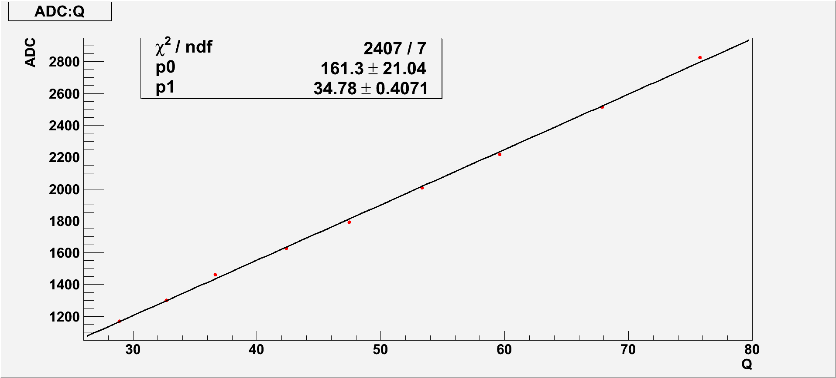
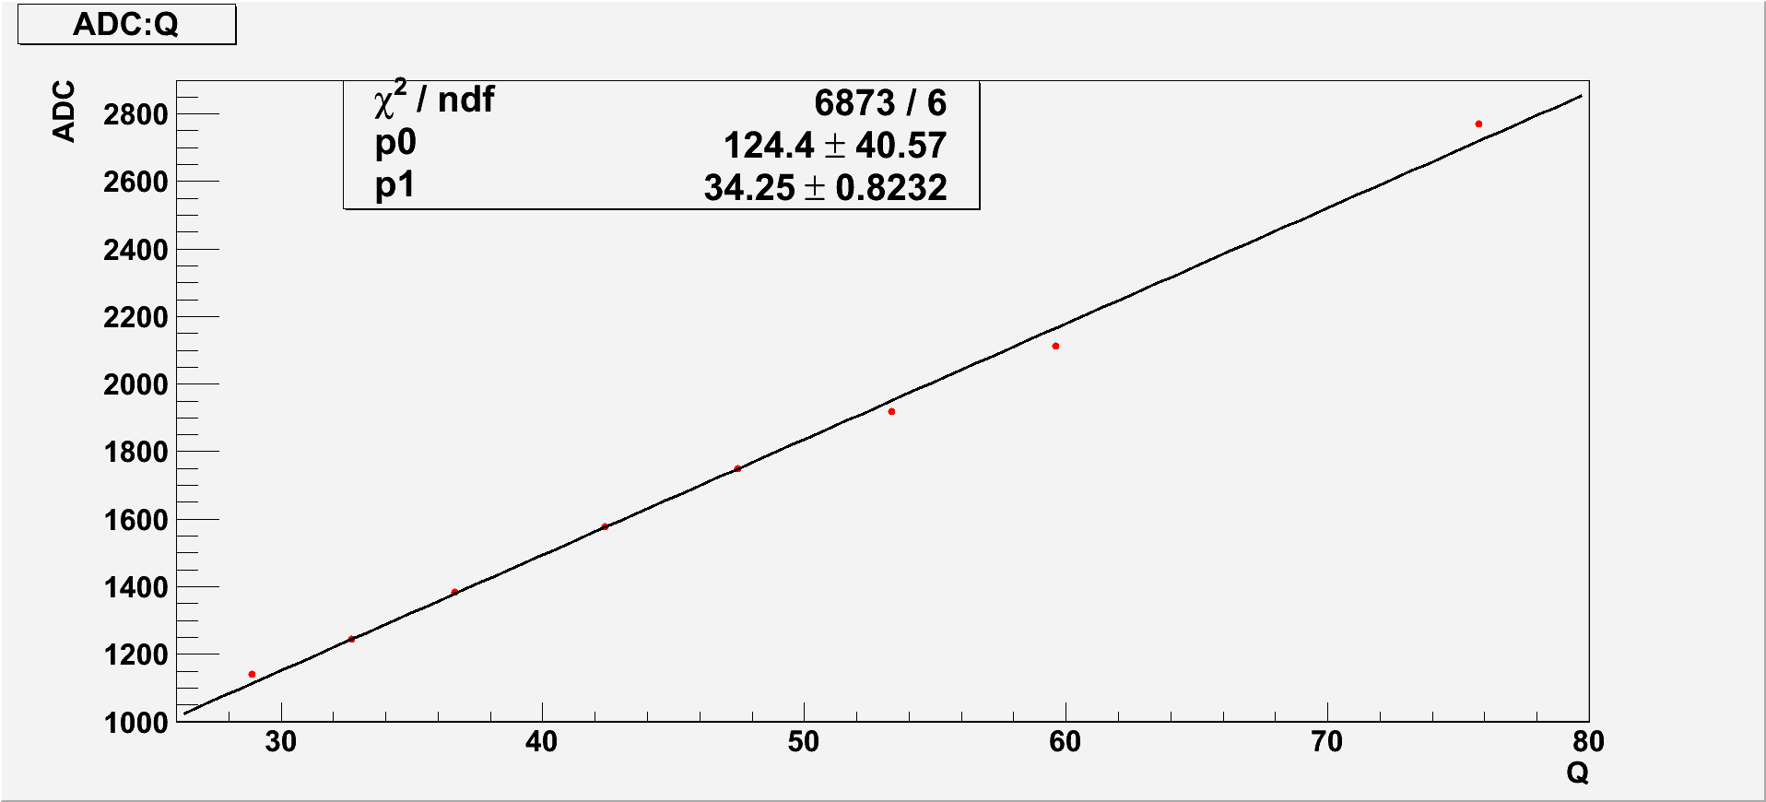
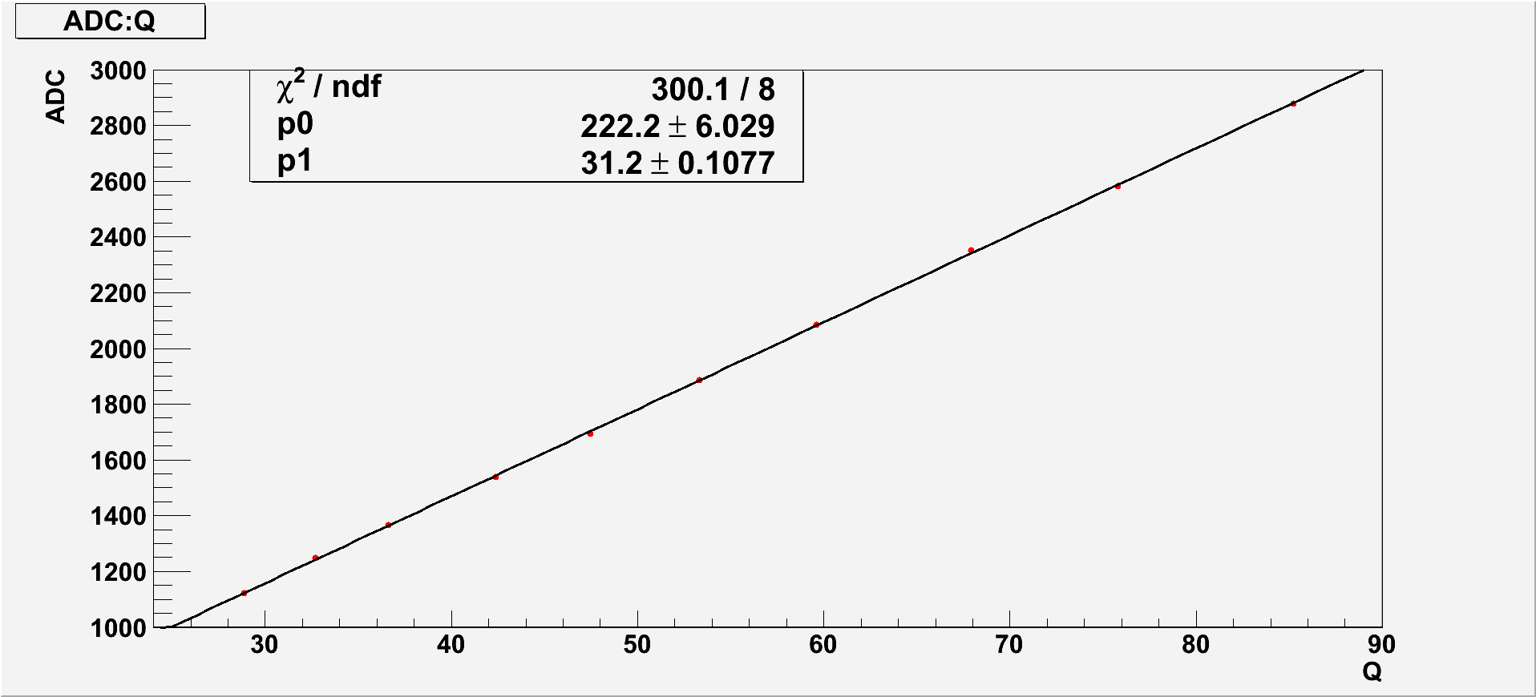
16个通道数据的标定（8-11）
8通道
9通道
10通道
11通道

Slide 28
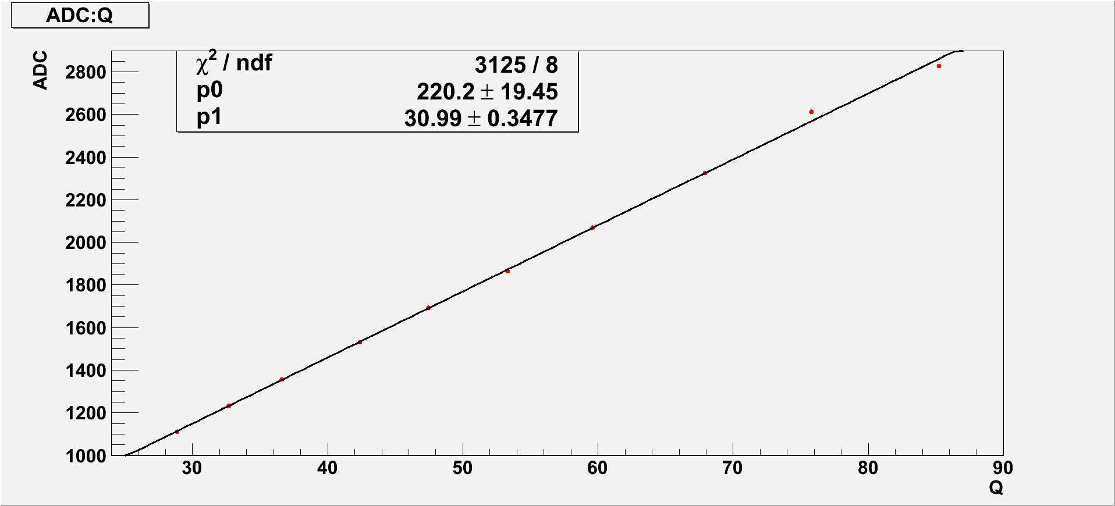
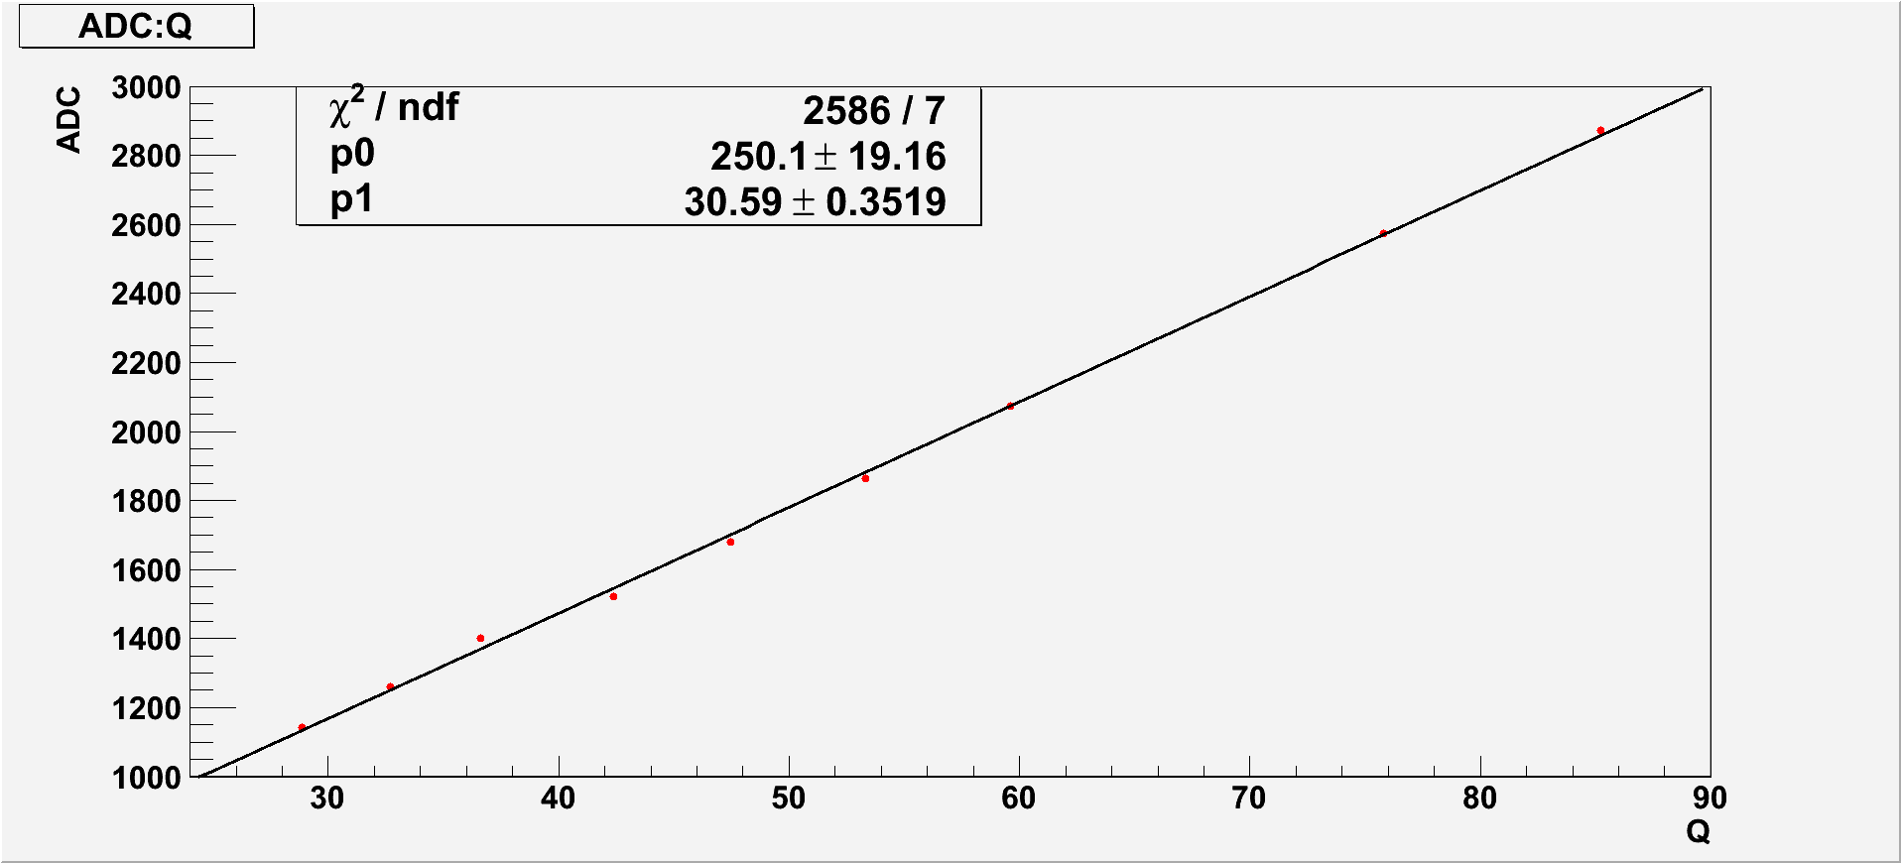
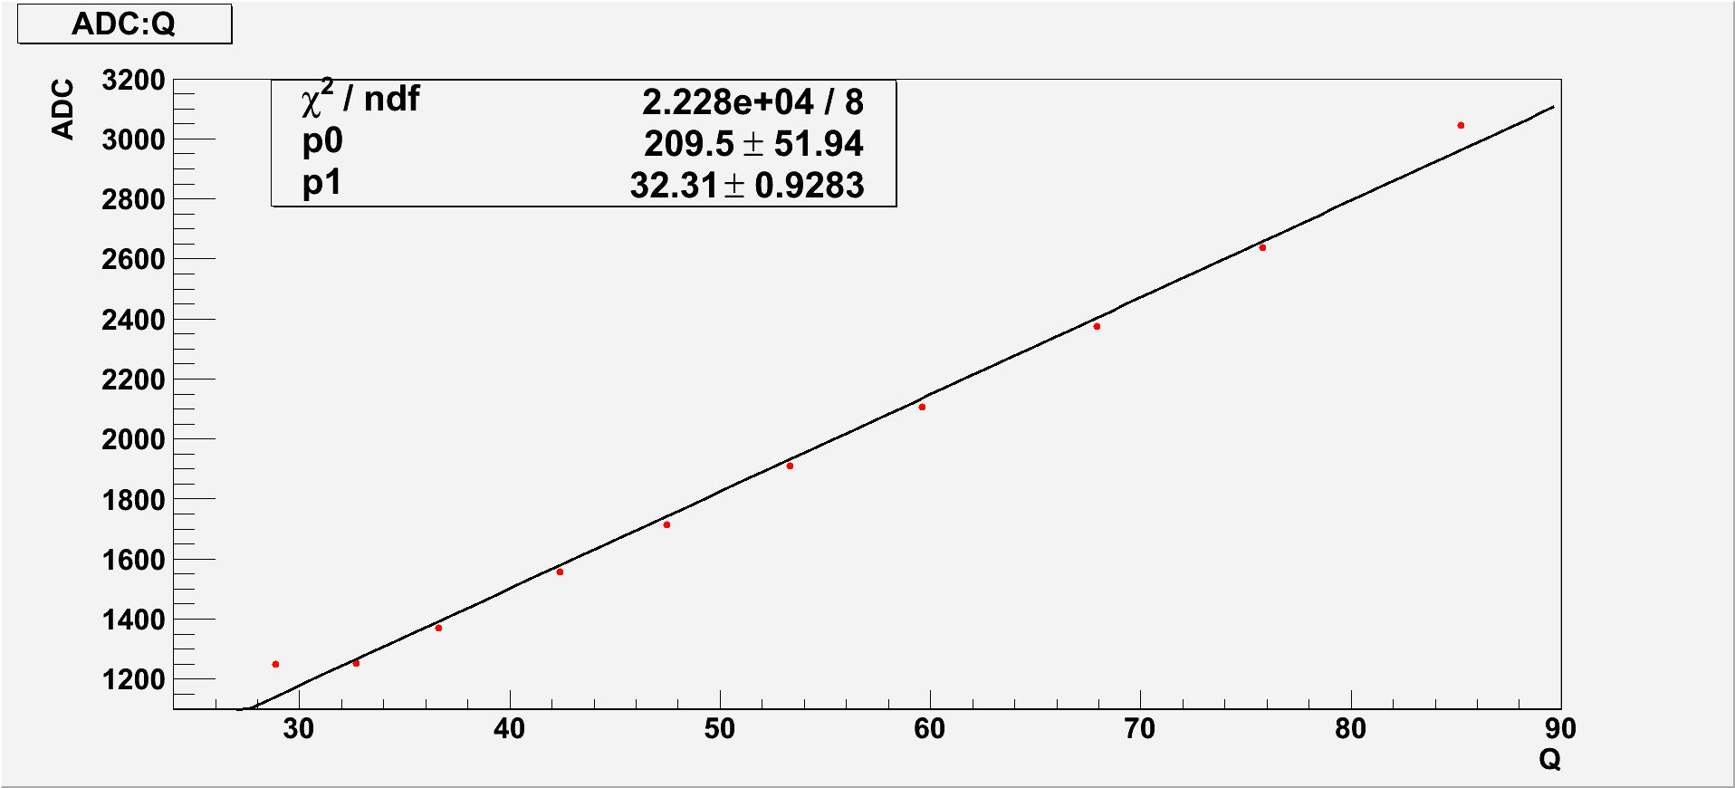
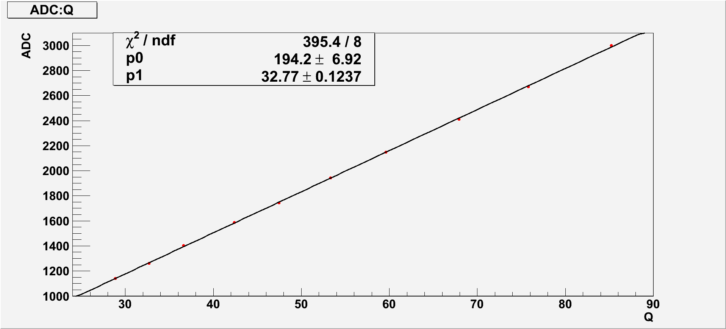
16个通道数据的标定（12-15）
12通道
13通道
14通道
15通道

Slide 29
相对标定
（1）设计稳定的LED电路，计划设计成直径10cm的PCB板
（2）检验LED电路板的正确性
（3）对光电倍增管进行标定

Slide 30
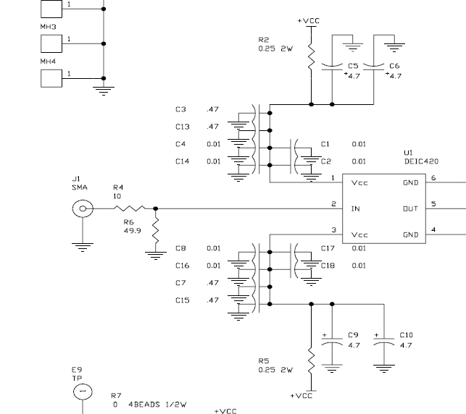
LED驱动电路-DEIC420
接LT1963A
接LED
接FPGA
VCC: 输入直流电压；IN：触发脉冲，OUT：输出脉冲

Slide 31
脉冲产生设计
FPGA
100MHz
or 50MHz
LEDA
FPGA产生可控时钟脉冲，共六只LED
线路设计已经完成，定制板子
LEDB

Slide 32
YAG激光标定系统的购买
2017年10月份签订科“中国科学院高能物理研究所-西南交通大学科研合作协议”，明确双方今后的关于LHAASO项目的建设经费不收管理费
2. 2018年3月签订激光标定系统合同，明确130万用于4台激光器和激光转台系统的购买
3. Ultra激光器：
1.和代理公司先锋科技成都代理处交流很容易
2. N2激光器不存在高原使用问题。
3. Ultra的YAG激光器的使用海拔在3000米以下，其余不负责质保
4. 2018年1月协调会决定春节后YAG激光器的低温试验，现在正做相关实验
5. 成立“激光问题讨论组”，及时交流讨论具体问题。
4. Continuum激光器
1. 水循环制冷，报价较低
2. 中科院大气所潘蔚琳在用Continuum的大功率激光发射器，和潘老师联系，她们的激光器正常工作，2017年12月份正常运行10多天；3月底到羊八井，确定时间后告诉我们
3. 2017.11月24号和Continuum的代理商上海芷云光电电话沟通，不愿意卖给我们
催促和张勇一起到羊八井实地考察，尽快决定YAG激光器的购买选型及激光器高原运行问题的解决，实现2018年8～9月份在稻城按照调试

Slide 33
5. 激光转台的购买：2月初合同签订，按照合同约定3月8号把2.5万转给中科维纳，全部
运行正常时把尾款0.8万转过去。
6. 张勇安排的成都有代理厂家的双波段云天仪的购买调研（已经布置给学生去做）

Slide 34
总结：
标定模拟模型研究取得一定进展，将放到程序中去，尽快完成入射光子的存储格式研究，利用新的版本的探测器代码开展模拟研究
和大气物理的专家开始了初步的接触（兰州大学大气科学学院黄忠伟（副教授，壮族），高原气象研究所），做进一步的宇宙线与气象环境的关系研究
标定系统的搭建工作和预先研究工作开展
下一步计划（2018年9月）：
深入CALIPSO卫星数据的研究
完成样机光电倍增管的测试
完成大气参数的模拟研究
完成激光系统的安装和调试

Slide 35
致谢
四川省科技计划项目“成像激光雷达用于空气微悬浮物的监测”，50万已经到交大
国家重大研发计划“WFCTA的标定、模拟、重建”，160万
2018年联合基金的申请400万？？，用于计算和存储阵列

